Slide 1
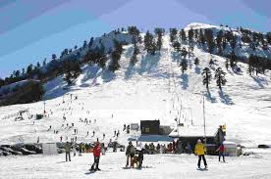
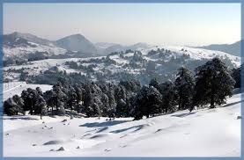
ΒΑΣΙΛΙΤΣΑ
Η Βασιλίτσα είναι βουνό της Ηπείρου και της Μακεδονίας στα όρια των νομών Ιωαννίνων και Γρεβενών. Η κορυφή της έχει υψόμετρο 2.249 μέτρα και βρίσκεται στο κεντρικό τμήμα της οροσειράς της Βόρειας Πίνδου ανάμεσα στα χωριά Διάτρητο, Στίξη και Αβδέλλα.
Διαθέτει χιονοδρομικό κέντρο με 5 πίστες και 8 αναβατήρες. Το όρος Βασιλίτσα είναι σημαντικός βιότοπος για την αρκούδα, τη βίδρα και το αγριόγιδο και έχει συνολική έκταση 1356.29 εκτάρια.
Χιονοδρομικό Κέντρο Βασιλίτσας

